Slide 1



TRƯỜNG ĐẠI HỌC CÔNG NGHIỆP HÀ NỘI
KHOA CÔNG NGHỆ THÔNG TIN
BÁO CÁO ĐỒ ÁN TỐT NGHIỆP
XÂY DỰNG WEBSITE ÔN THI THPT QUỐC GIA
MÔN TOÁN SỬ DỤNG ASP.NET CORE VÀ VUEJS
Giảng viên hướng dẫn: Ths Vũ Duy Giang
Sinh viên: Nguyễn Thị Xuân
MSV: 2020604805
Lớp CNTT04
Khóa: K15

Slide 2

NỘI DUNG
01
02
03
04
Tổng quan về đề tài
Công nghệ sử dụng
Xây dựng website
Kết luận và hướng phát triển

Slide 3

Phần 1
Tổng quan về đề tài

Slide 4


PHẦN 1
LÝ DO CHỌN ĐỀ TÀI
Theo báo cáo của Sách trắng Edtech Việt Nam 2023 cho thấy Việt Nam thuộc top 10 thị trường phát triển nhanh nhất ngành công nghệ giáo dục trực tuyến với mức tăng trưởng hơn 44% mỗi năm
Sự bùng nổ của cuộc cách mạng công nghiệp 4.0

Slide 5
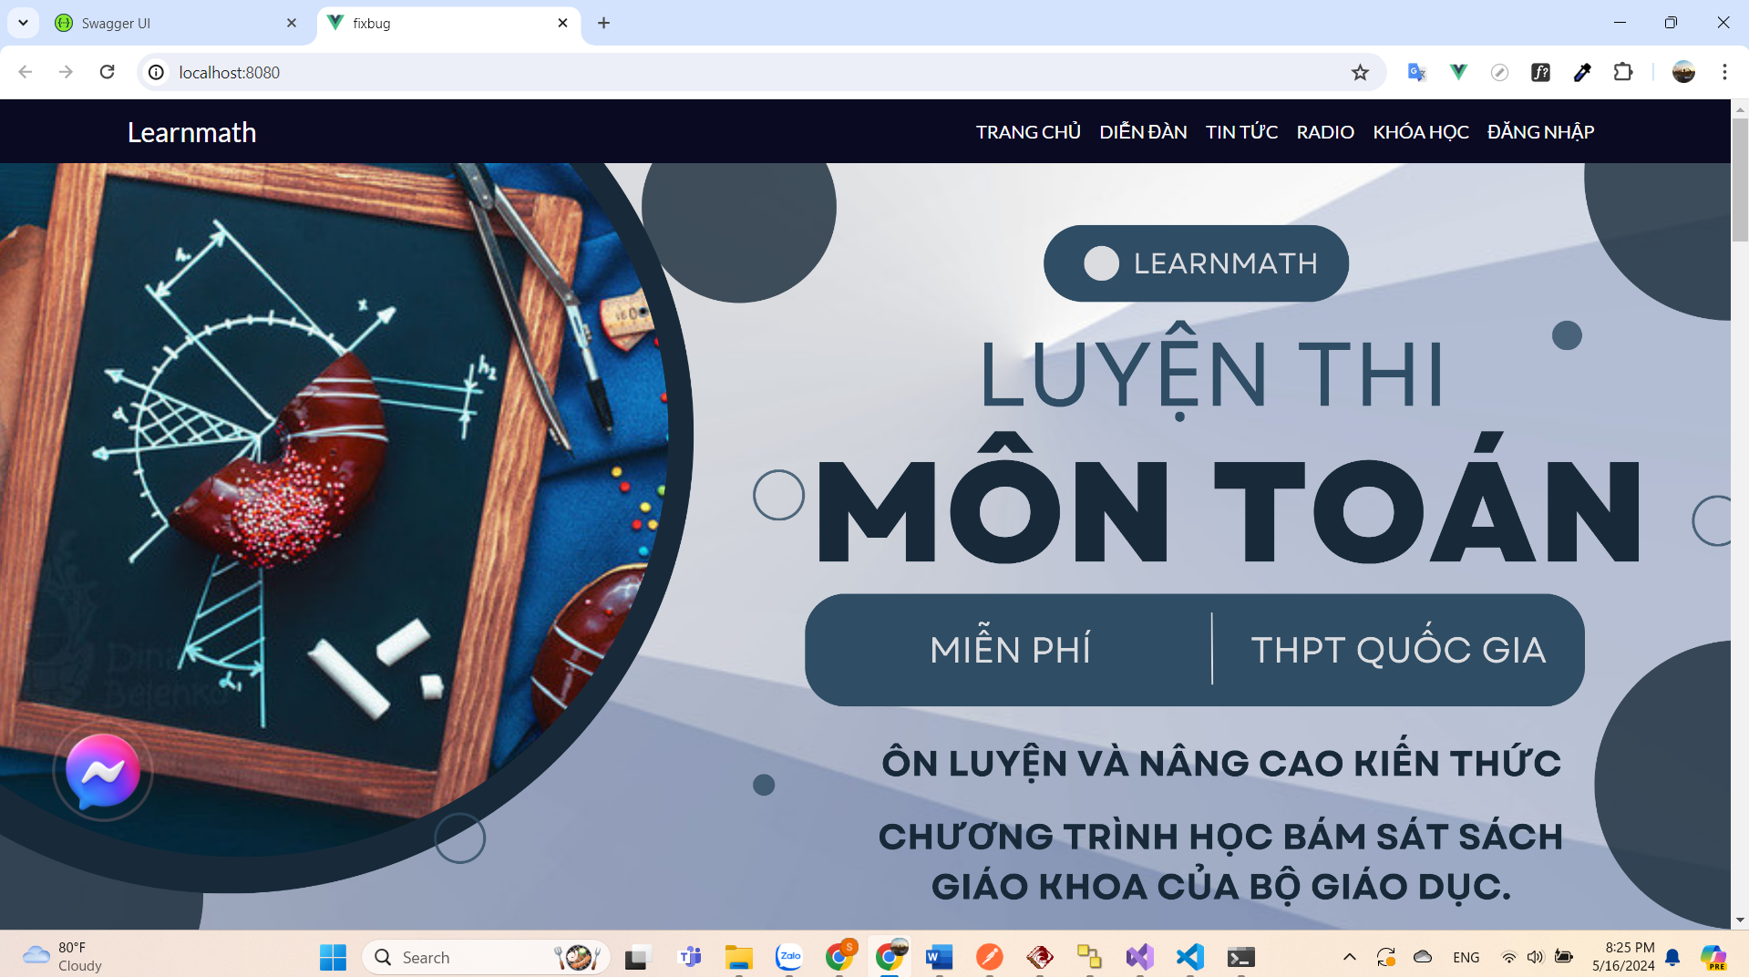
PHẦN 1
LÝ DO CHỌN ĐỀ TÀI
Đề tài “Xây dựng Website ôn thi THPT Quốc Gia môn Toán sử dụng ASP.NET Core và VueJs” với mong muốn có thể giúp ích được cho các em học sinh lớp 12 tìm được cho mình phương hướng, tài liệu và cách ôn thi hiệu quả nhất để đạt được mục tiêu của mình trong kỳ thi THPT Quốc Gia

Slide 6
PHẦN 1
MỤC ĐÍCH ĐỀ TÀI
Phân tích nghiệp vụ, hiểu được bài toán thực tế.
Nắm được các kiến thức cơ bản về Vuejs và Asp.net
.
Cung cấp được nguồn tài liệu ôn thi phong phú cho người học
Đảm bảo tính bảo mật thông tin trên trang web.

Slide 7
Phần 2
Công nghệ sử dụng

Slide 8
PHẦN 2
MARIADB
3
Mariadb là một sản phẩm mã nguồn mở tách ra từ mã nguồn mở do cộng đồng phát triển của hệ quản trị CSDL MySQL
CÔNG NGHỆ SỬ DỤNG
ASP.NET CORE
ASP.NET CORE là một framework đa nền tảng cho việc xây dựng những ứng dụng hiện tại dựa trên kết nối đám mây, giống như web apps, IoT và backend cho mobile.
1
VUEJS
2
VUEJS là một javascript framework giúp người dùng xây dựng giao diện người dùng.

Slide 9
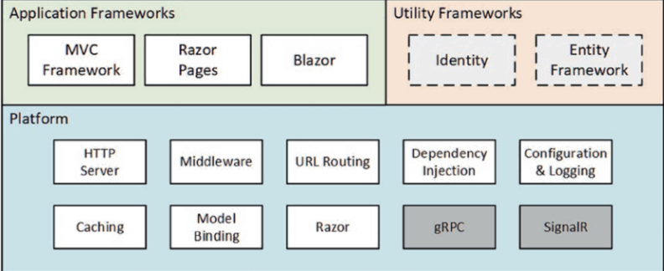
PHẦN 2
ASP.NET CORE
CÂU TRÚC
Core gồm 3 phần: Application Frameworks, Utility Frameworks và Platform.
Application Frameworks thì chứa MVC, Framework, Razor Pages bay Blazor
Utility Frameworks: Chứa những ASP.net core identity và entity framework. Khối này chưa những framework hỗ trợ cho ứng dụng bao gồm bảo mật và cơ sở dữ liệu
Platform: gồm những gì tạo nền tảng chung nhất mà mọi loại ứng dụng ASP.net core đều cần sử dụng.

Slide 10
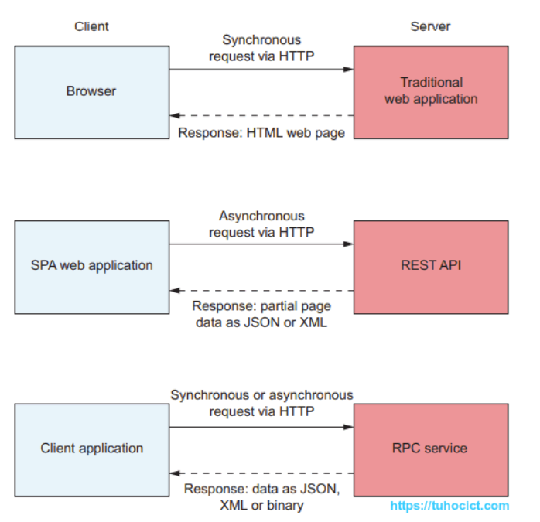
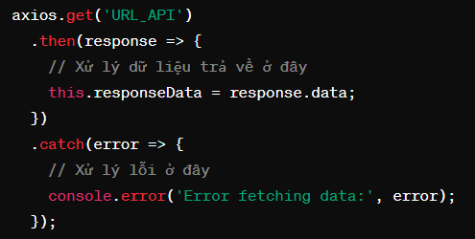
PHẦN 2
ASP.NET CORE
WEB API
Hiện nay thì phổ biến các loại ứng dụng trong đó
phần giao diện người dùng là một ứng dụng độc lập
chạy trên một thiết bị khác và tương tác với ứng
dụng server qua giao thức HTTP.
Thành phần server xây dựng bằng Asp.net Core
được gọi là Web API.
Web API chịu trách nhiệm cung cấp dữ liệu chủ
yếu ở dạng JSON và XML
Để tích hợp API và dự án Vuejs thì chúng ta cần cài đặt thư viện Axios để gọi API

Slide 11
PHẦN 2
VUEJS
Vòng đời của Vuejs
Giai đoạn khởi tạo
Gồm các Hooks: beforeCreate, created
01
02
Giai đoạn gắn kết DOM
Bao gồm các hooks: beforeMount và mounted
Giai đoạn cập nhật DOM khi
có sự thay đổi về dữ liệu
03
04
Giai đoạn hủy instance
Bao gồm các hooks: beforeDestroy và destroyed.
Bao gồm các hooks: beforeUpdate, updated

Slide 12
PHẦN 3
XÂY DỰNG WEBSITE

Slide 13
PHẦN 3
CÁC CHỨC NĂNG CHÍNH
Xem video bài giảng, đăng ký học trực tuyến với giáo viên
Hỗ trợ trực tuyến
Làm câu hỏi ôn tập, thi thử đề thi mô phỏng
Chức năng quản trị hệ thống
Đăng nhập, Đăng ký
Thay đổi mật khẩu, cập nhật thông tin tài khoản

Slide 14
PHẦN 3
BIỂU ĐỒ USE CASE TỔNG QUAN
Các tác nhân
1. Người học vãn lai
2. Người học
3. Người quản trị
4. Giáo viên

Slide 15
PHẦN 3
BIỂU ĐỒ CƠ SỞ
DỮ LIỆU

Slide 16
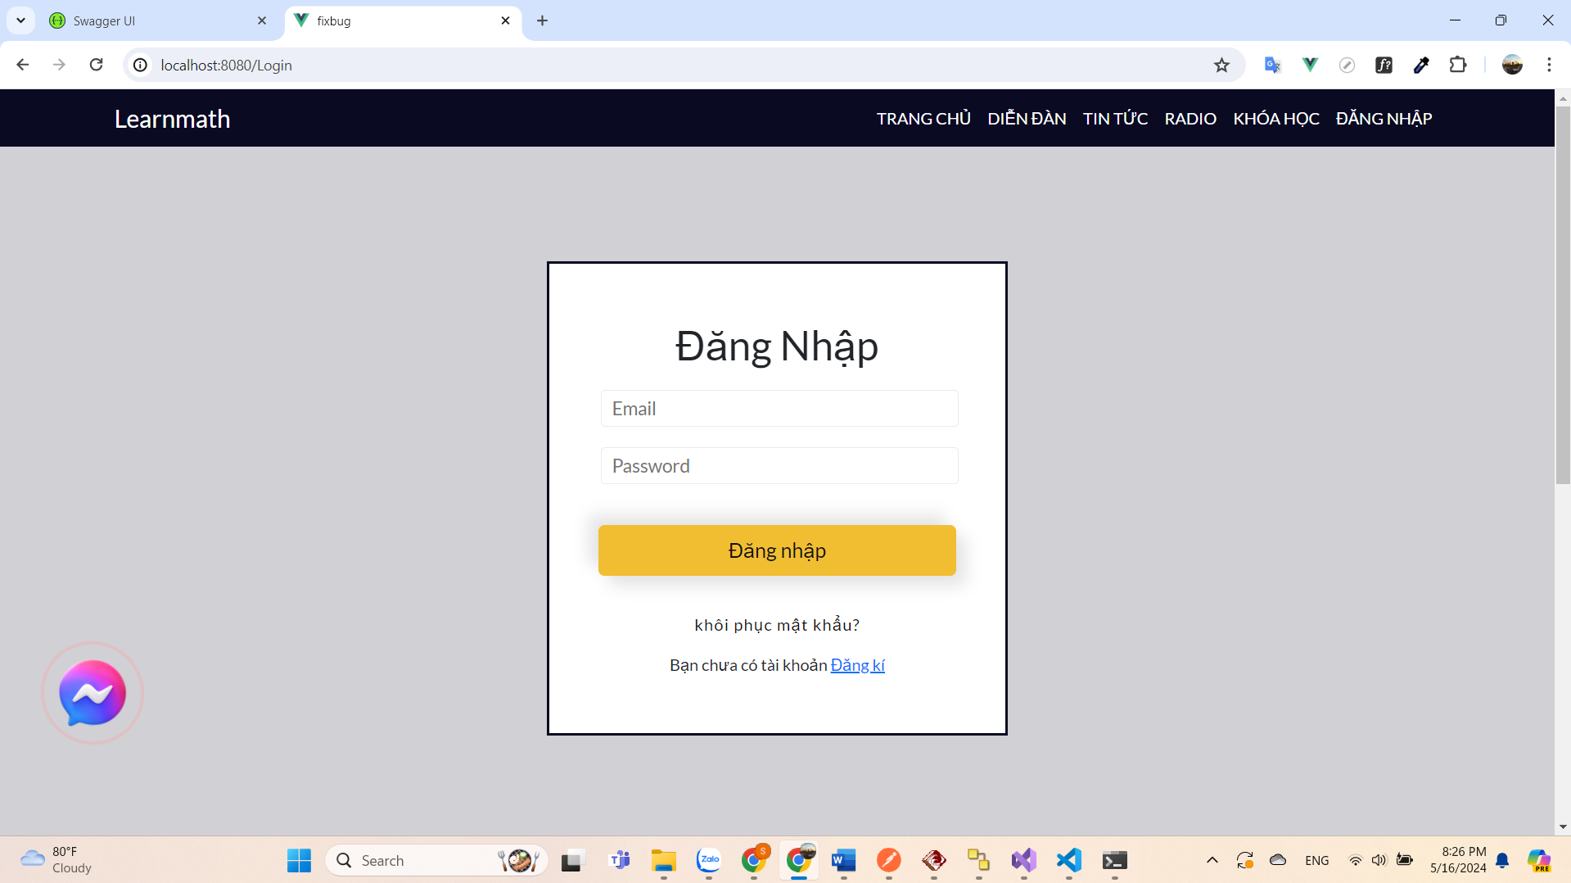
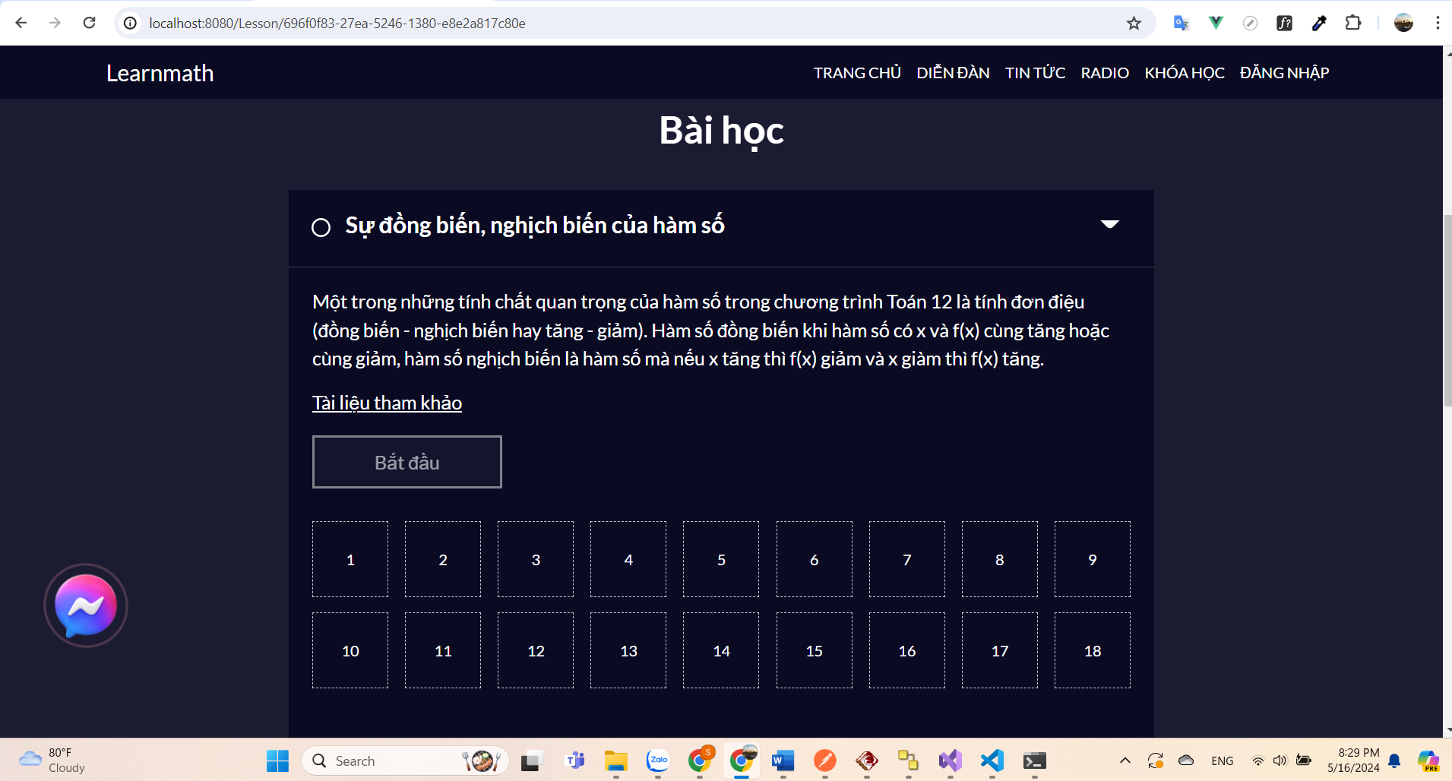
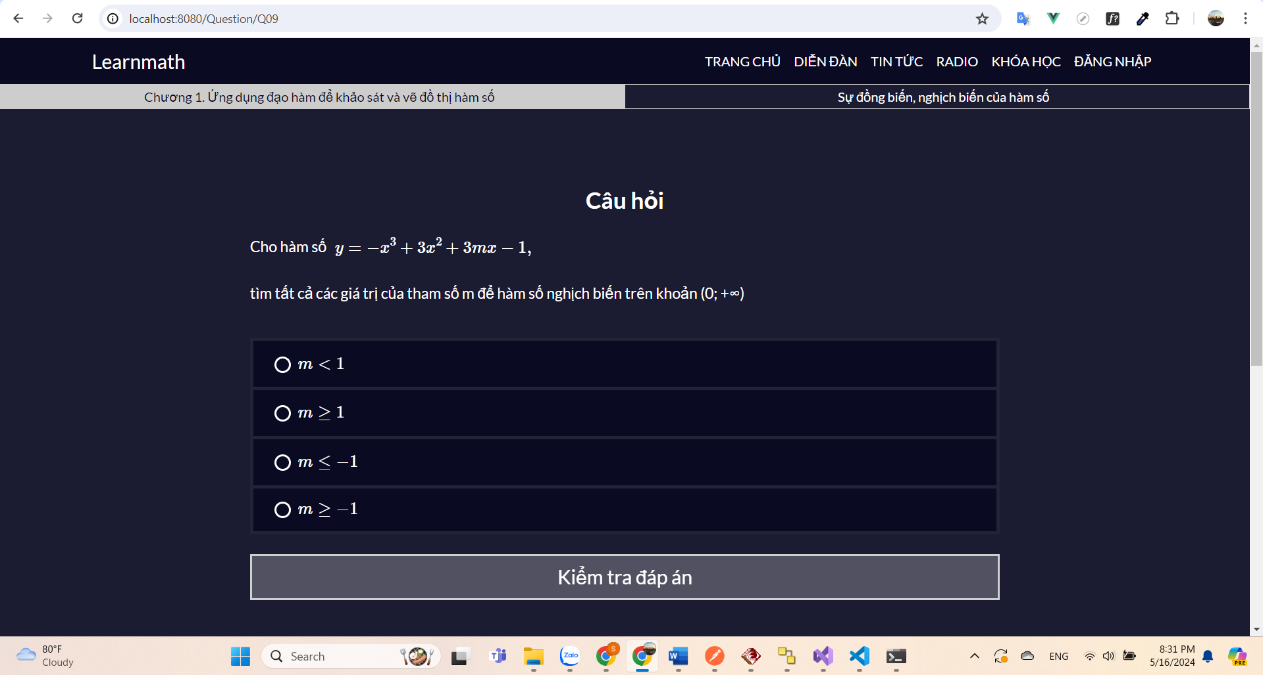
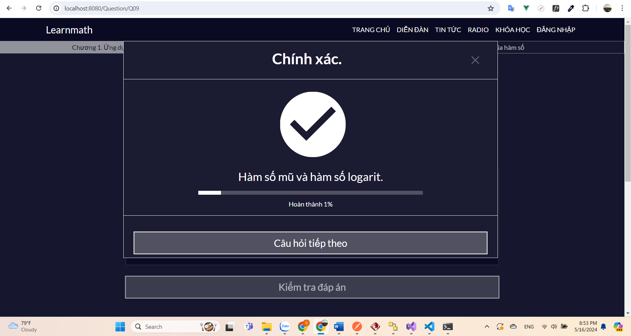
PHẦN 3
KẾT QUẢ ĐẠT ĐƯỢC

Slide 17
PHẦN 3
ĐĂNG NHẬP
Đăng nhập cho phép người học đăng nhập vào hệ thống.

Slide 18
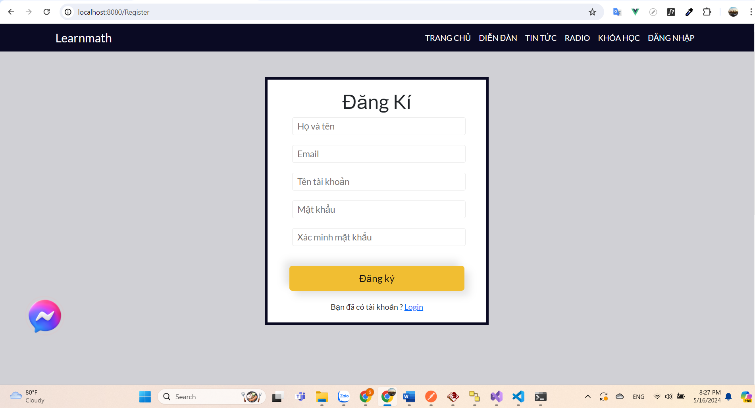
PHẦN 3
ĐĂNG KÝ
Đăng ký cho phép người dùng đăng ký tài khoản.

Slide 19
PHẦN 3
LÀM CÂU HỎI
Cho phép người học làm câu hỏi ôn tập trong bộ câu hỏi

Slide 20
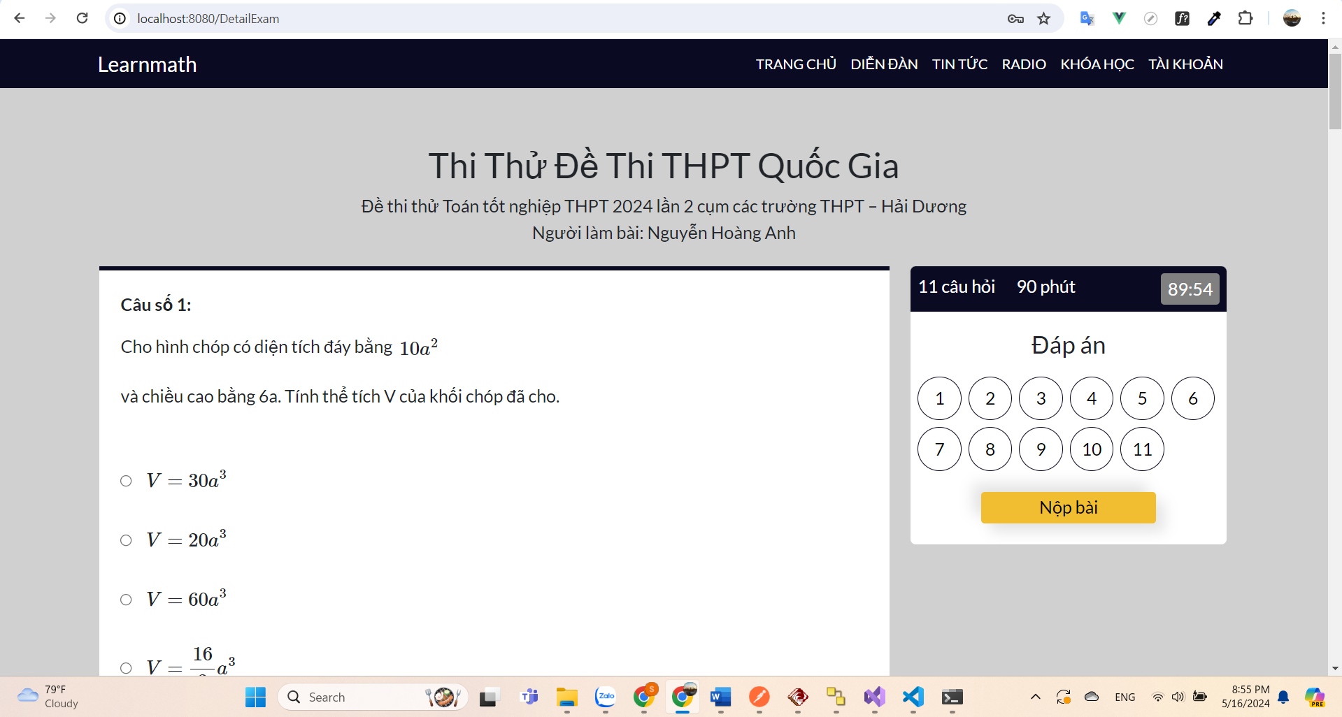
PHẦN 3
THI THỬ
Cho phép người học làm cái đề thi thử có trên hệ thống.

Slide 21
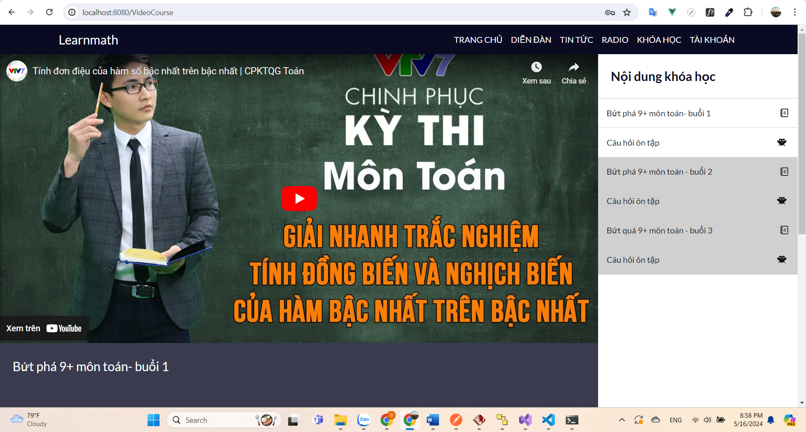
PHẦN 3
HỌC KHÓA HỌC VIDEO
Cho phép người học có tài khoản học các khóa học có video sẵn có.

Slide 22
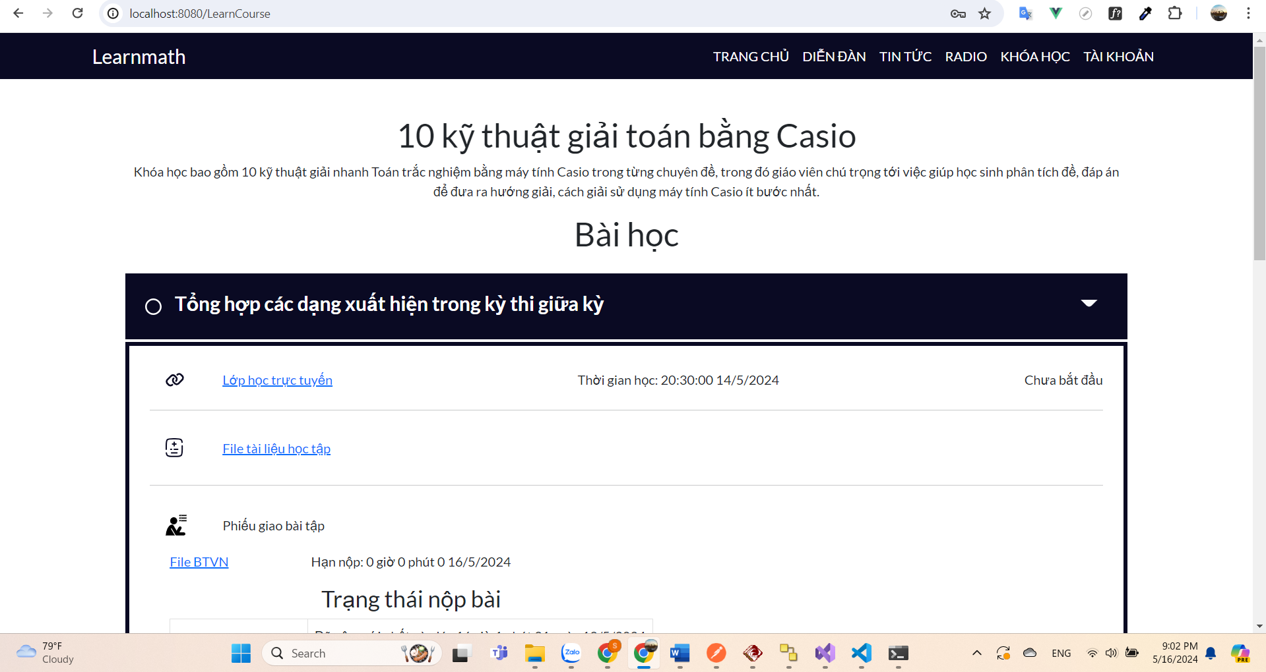
PHẦN 3
HỌC TRỰC TUYẾN
Cho phép người học đăng ký khóa học và học trực tuyến với giáo viên.

Slide 23
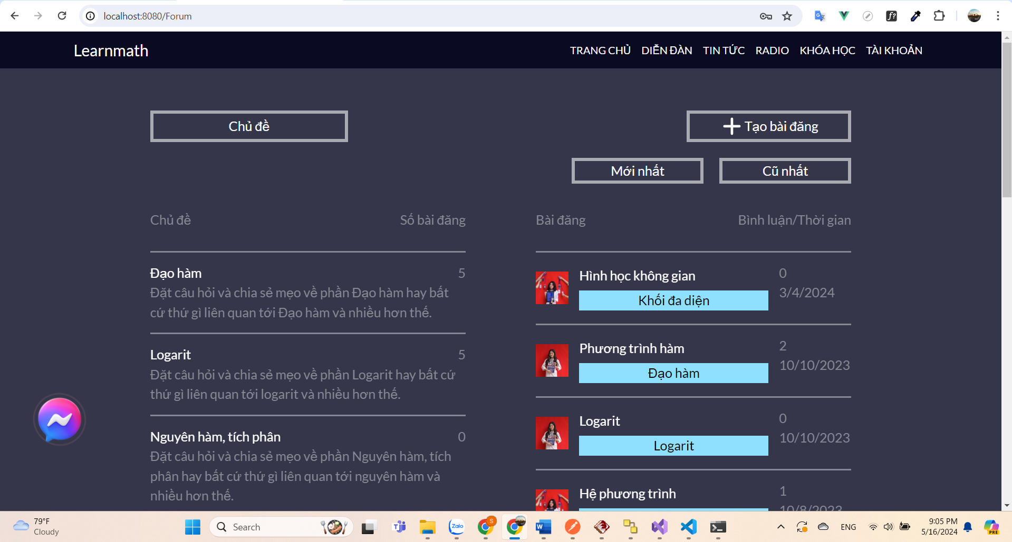
PHẦN 3
DIỄN ĐÀN
Cho phép người dùng xem các bài đăng,
tạo bài đăng và bình luận trong diễn đàn.

Slide 24
PHẦN 4
KẾT LUẬN
Hiểu được quá trình thiết
kế một website thực tế
Nắm vững các kiến thức
xây dựng website
Gồm khảo sát dự án, phân tích hệ thống, thiết kế, thực hiện, kiểm thử, triển khai và bảo trì.
Bao gồm HTML, CSS, JavaScript. Các thư viện framework: Vuejs, Asp.net Core và C# trong lập trình.
Xây dựng thành công
website ôn thi
Sử dụng thành thạo các
Công cụ hỗ trợ lập trình
Đáp ứng nhu cầu luyện thi và mang tới các đề thi thử mới nhất cho học sinh ôn tập.
Ví dụ: Visual Studio
Code, Visual Studio

Slide 25
PHẦN 4
HƯỚNG PHÁT TRIỂN
Mở rộng thêm chức năng thông báo về tiến độ học tập của người học.
Cải thiện tính năng bảo mật.
Trải nghiệm người dùng
Tiếp tục hoàn thiện chương trình
.
Cung cấp tài liệu ôn thi phong phú, chính xác.

Slide 26

THANK YOU

